Slide 1
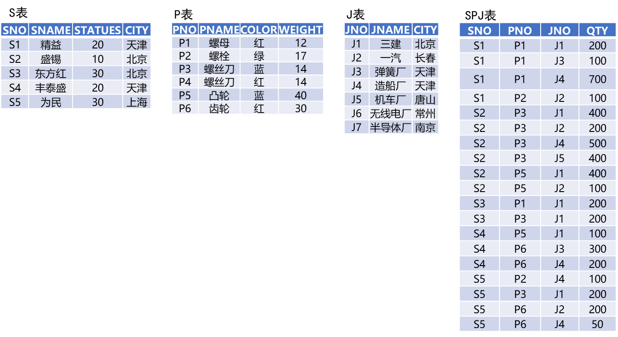
习题2.3
设有一个 SPJ 数据库，包括S、P、J及 SPJ 个关系模式（表）：
S(SNO,SNAME,STATUS,CITY) P(PNO,PNAME,COLOR,WEIGHT)
J(JNO,JNAME,CITY) SPJ(SNO,PNO,JNO,QTY)
供应商表S由供应商代码（SNO）、供应商姓名（SNAME）、供应商状态（STATUS）、供应商所在城市（CITY）组成。
零件表P由零件代码（PNO）、零件名（PNO）、颜色（COLOR）、重量（WEIGHT）组成。
工程项目表J由工程项目代码（JNO）、工程项目名（JNAME）、工程项目所在城市（CITY）组成。
供应情况表SPJ由供应商代码（SNO）、零件代码（PNO）、工程项目代码（JNO）、供应数量（QTY）组成， 表示某供应商供应某种零件给某工程项目的数量为 QTY。今有若干数据。
试用SQL完成如下查询（写出SQL命令）：
查询所有零件的名称、颜色和重量
把全部红色零件的颜色改为蓝色
从供应情况关系（SPJ）和供应商关系（S）中删除S2的记录
找出没有使用天津产(S.CITY=`天津`)的零件的工程号码

Slide 2
习题2.3
试用SQL完成如下查询（写出SQL命令）：
查询所有零件的名称、颜色和重量
把全部红色零件的颜色改为蓝色
从供应情况关系（SPJ）和供应商关系（S）中删除S2的记录
找出没有使用天津产(S.CITY=`天津`)的零件的工程号码
一种答案：
SELECT PNAME, COLOR, WEIGHT FROM P;
UPDATE P SET COLOR=`蓝` WHERE COLOR=`红`;
DELETE FROM SPJ
WHERE SNO=`S2`;
DELETE FROM S
WHERE SNO=`S2`;
SELECT JNO
FROM J
WHERE NOT EXISTS
(SELECT *
FROM SPJ
WHERE SPJ.JNO = J.JNO
AND SNO IN
(SELECT SNO
FROM S
WHERE CITY=`天津`));
SELECT JNO
FROM J
WHERE NOT EXISTS
(SELECT *
FROM SPJ,S
WHERE SPJ.JNO=J.JNO
AND SPJ.SNO=S.SNO
AND S.CITY=`天津`)；

